Slide 1

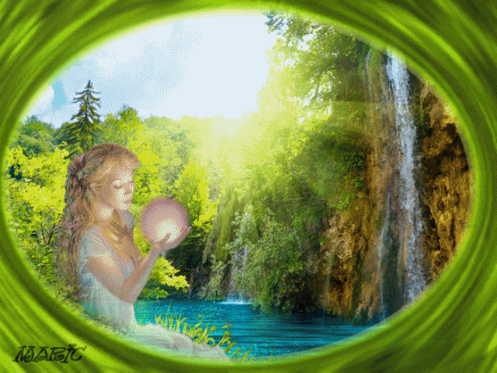


CASCADAS
Y
SENTIMIENTOS
Automatico

Slide 2
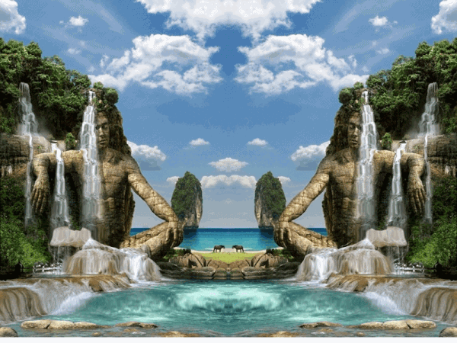
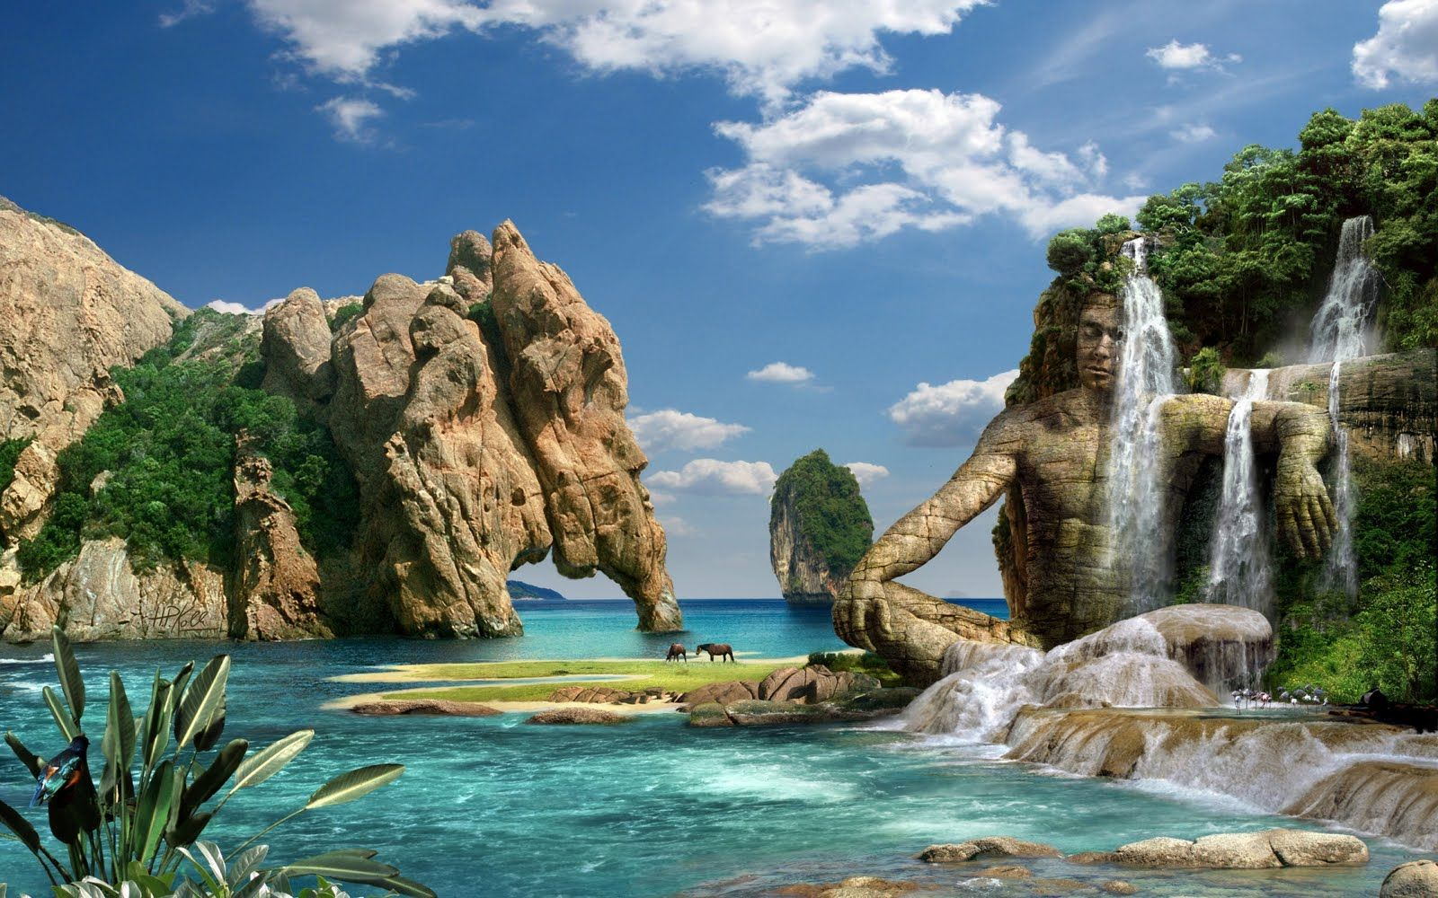
Obras de la Naturaleza, como las grandes cascadas, en su belleza, magnitud y fuerza, nos llevan a la meditación sobre nuestras vidas, nuestro destino, razón de estar y vivir en este Planeta. Tenemos una conciencia; no hay duda y también una misión?

Slide 3
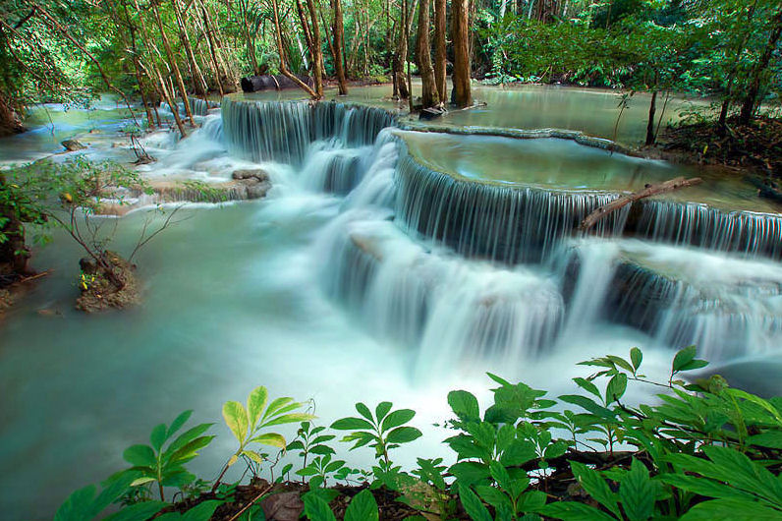
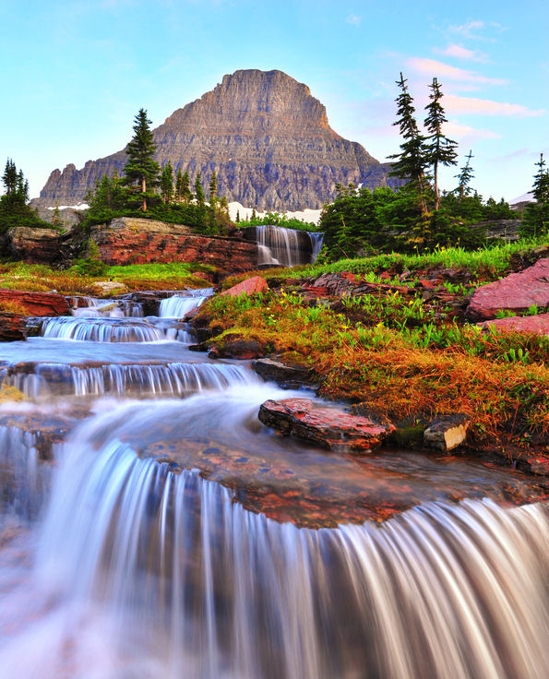
Frecuentemente, me pregunto:
“Qué es lo que cada uno de nosotros está haciendo en este Planeta?”

Slide 4
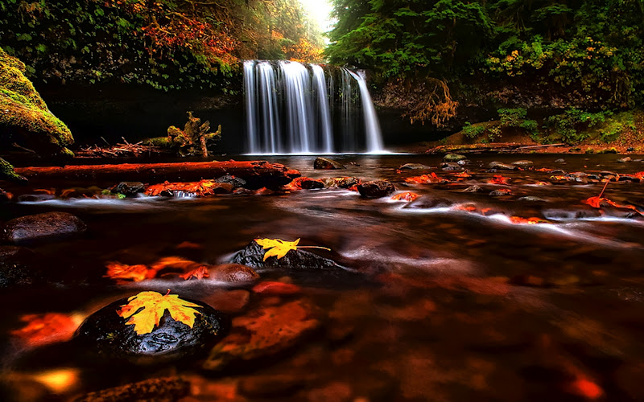
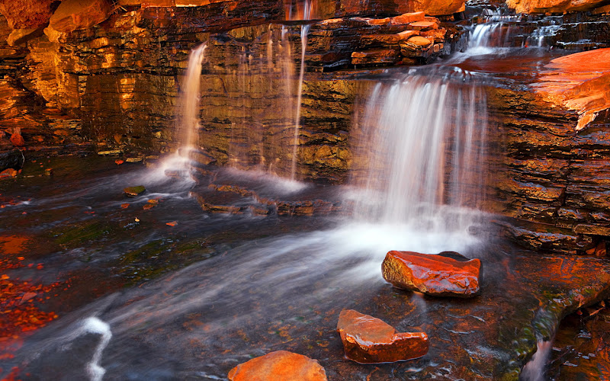
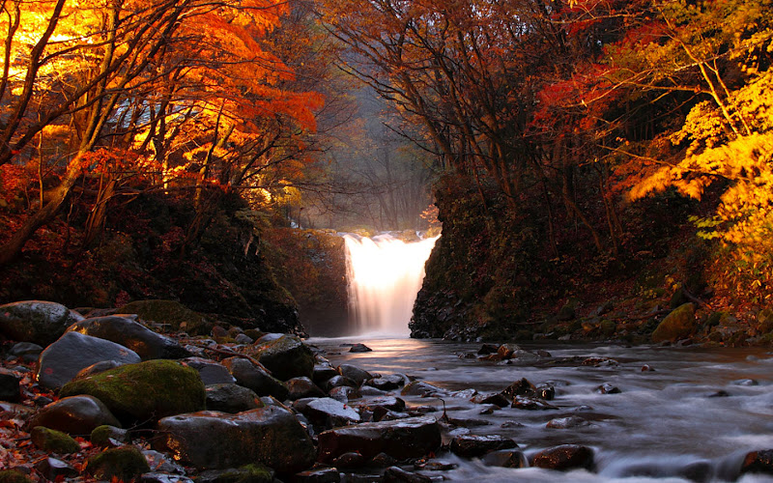
¿Es la vida solamente intentar aprovechar al máximo posible
las horas y minutos?

Slide 5
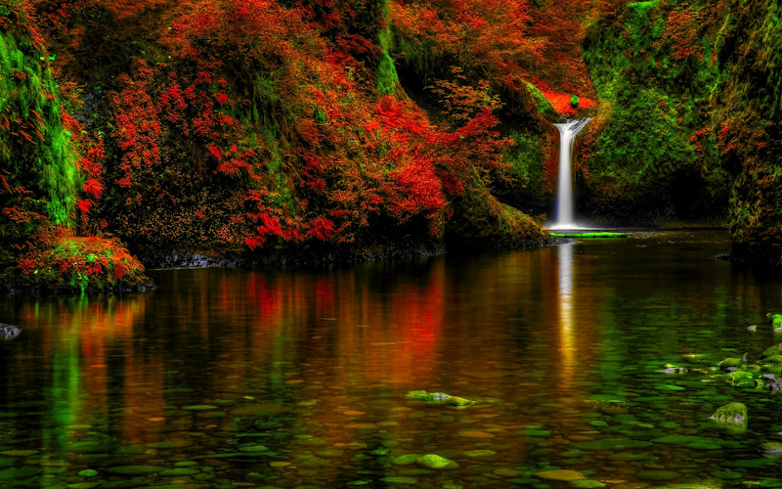
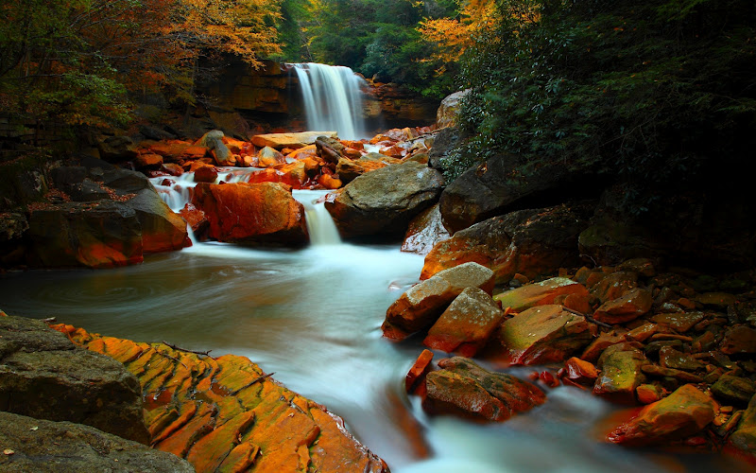
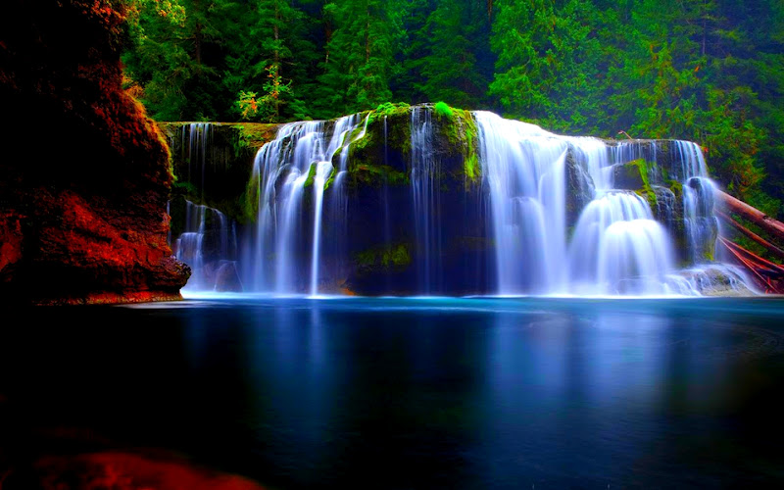
Tengo la certeza de que existe un sentido mejor en todo lo
que vivimos.

Slide 6
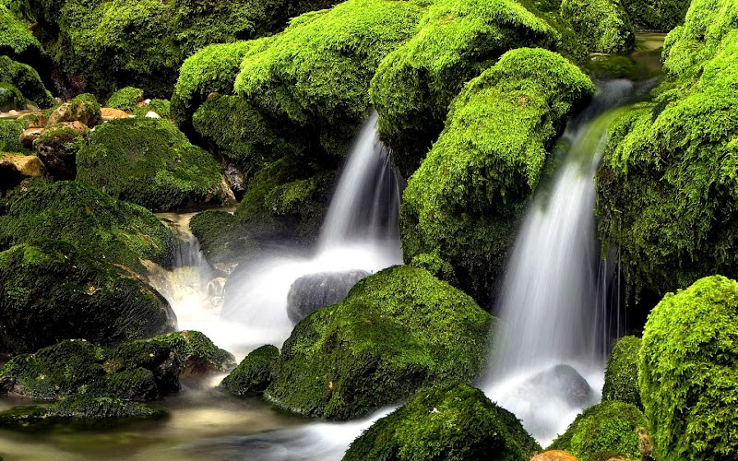
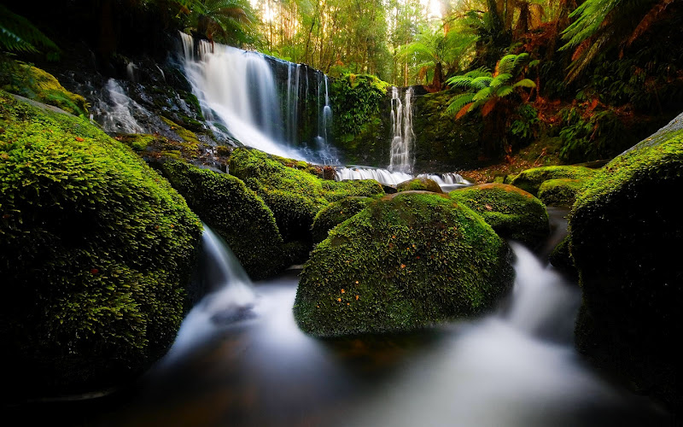
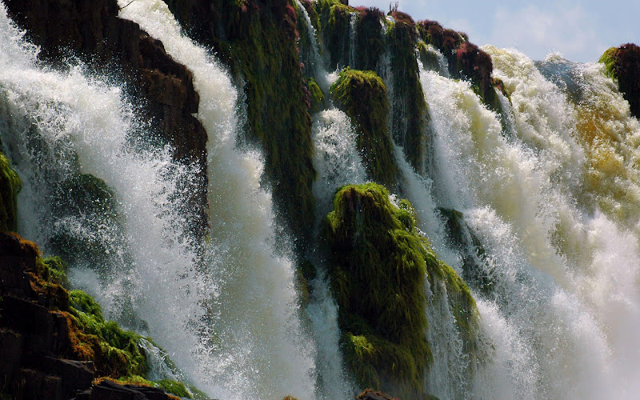
Para mi, nuestra venida al planeta Tierra tiene básicamente dos
motivos: evolucionar espiritualmente y aprender a amar mejor.

Slide 7
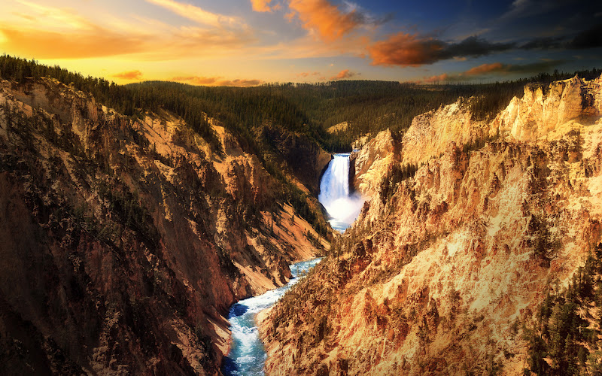
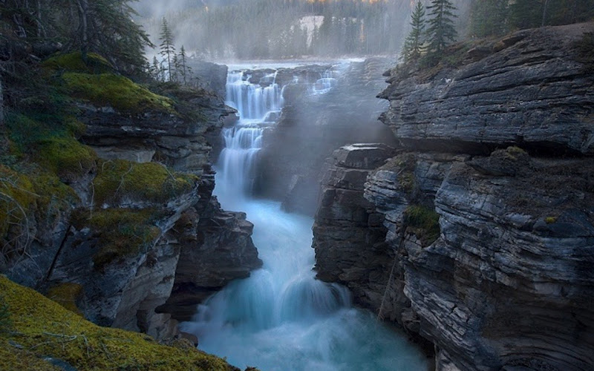
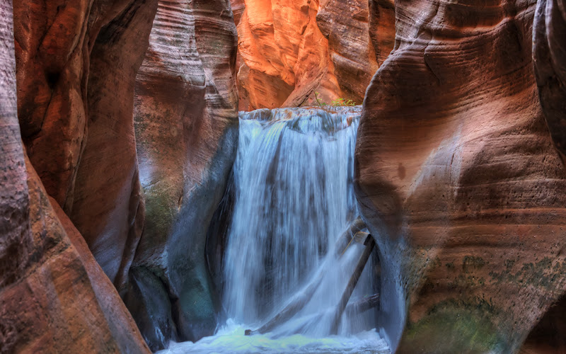
Y debemos aprovechar todas las oportunidades que la vida
nos da para mejorarnos como personas.

Slide 8
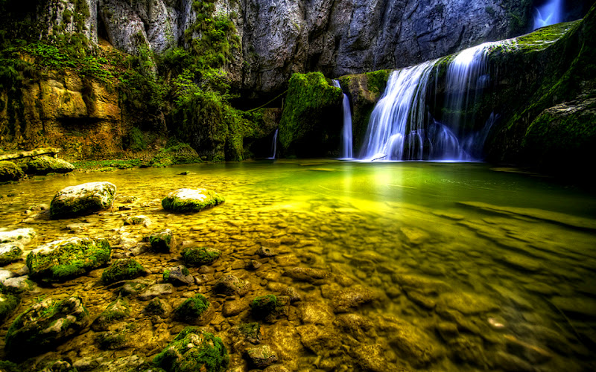
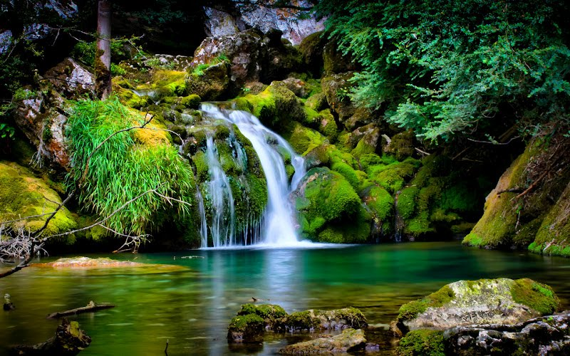
Todos nuestros bienes en verdad no son nuestros.
Somos apenas nuestras almas.

Slide 9
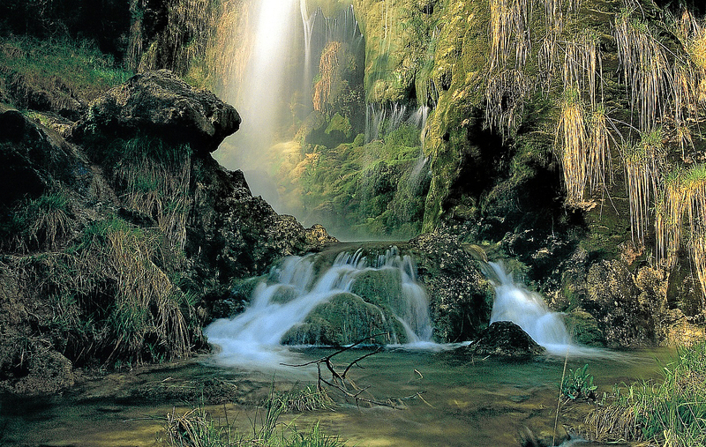
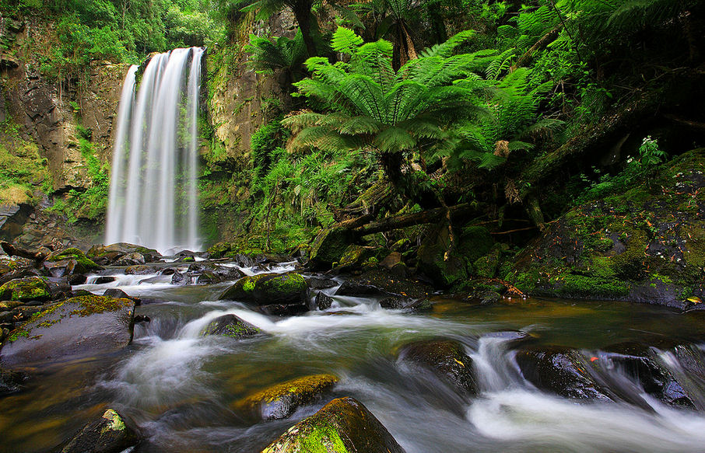
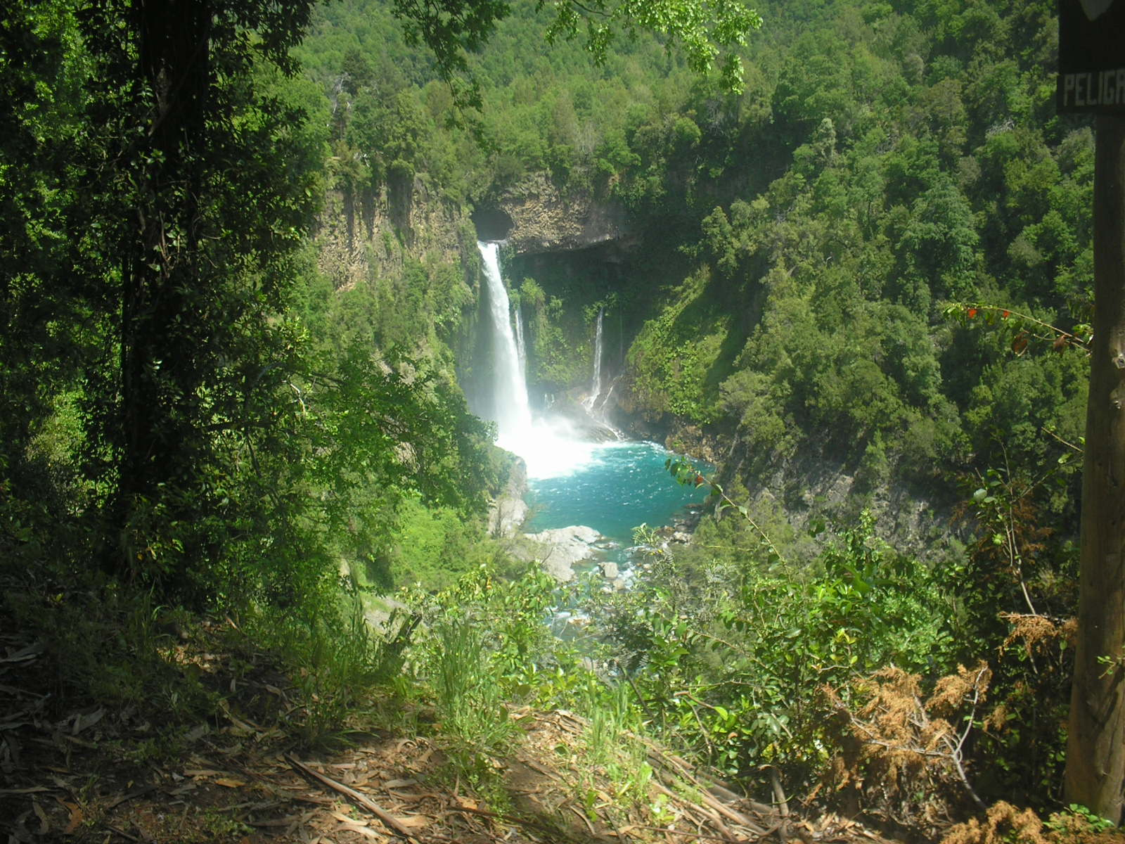
Por tanto, recuerda siempre que tus fracasos son siempre los mejores profesores y es en los momentos difíciles cuando las personas precisan encontrar una razón para continuar al frente.

Slide 10
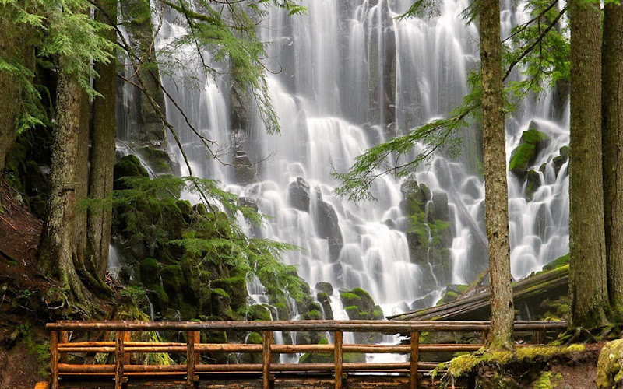
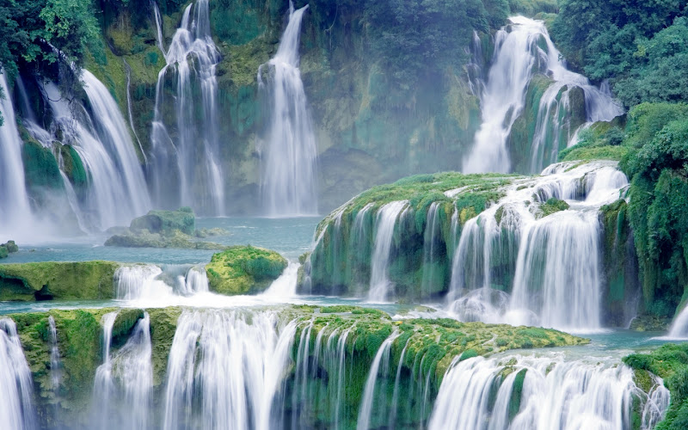
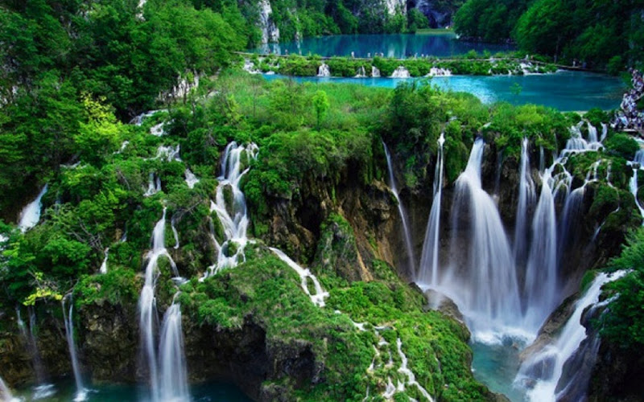
Nuestras acciones, especialmente cuando tenemos que
superarnos, hacen de nosotros personas mejores.

Slide 11
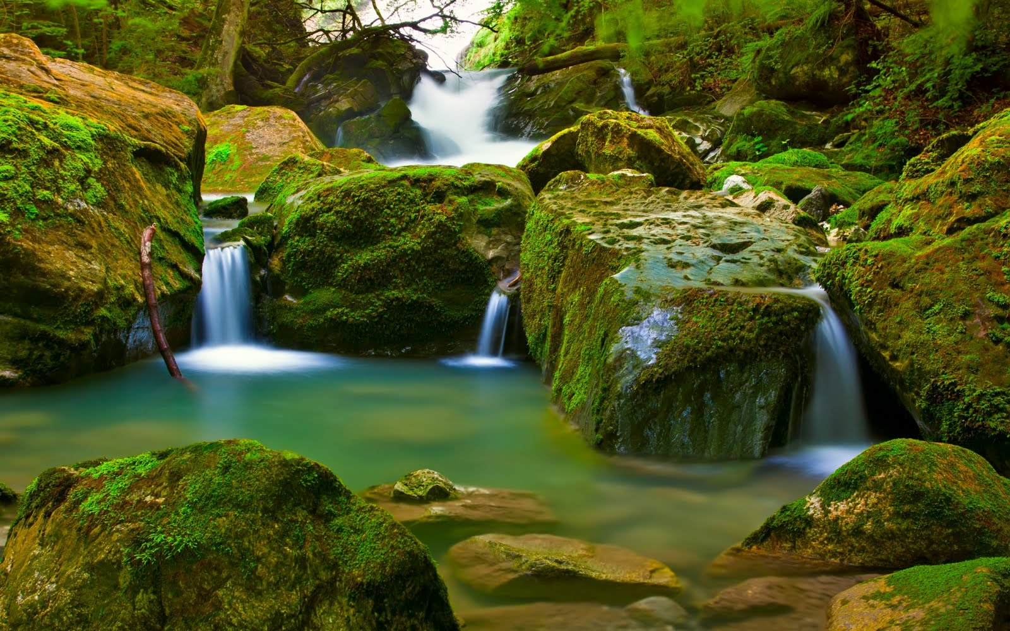
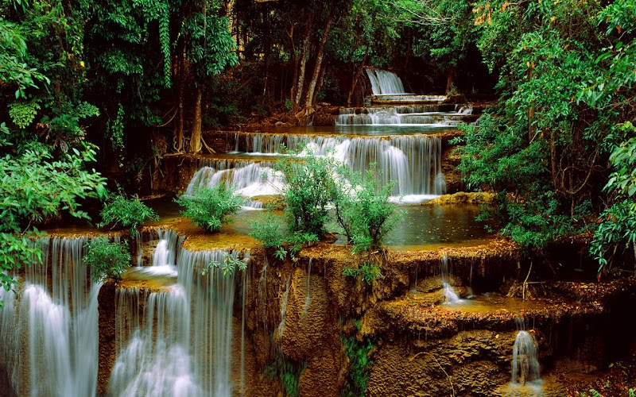
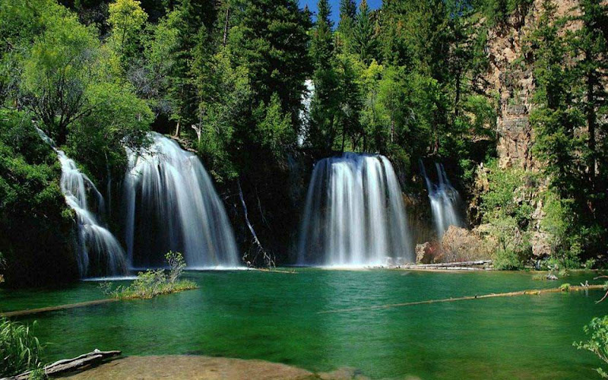
Nuestra capacidad de resistir a las tentaciones, a los desánimos para continuar el camino, es lo que nos torna personas especiales.

Slide 12
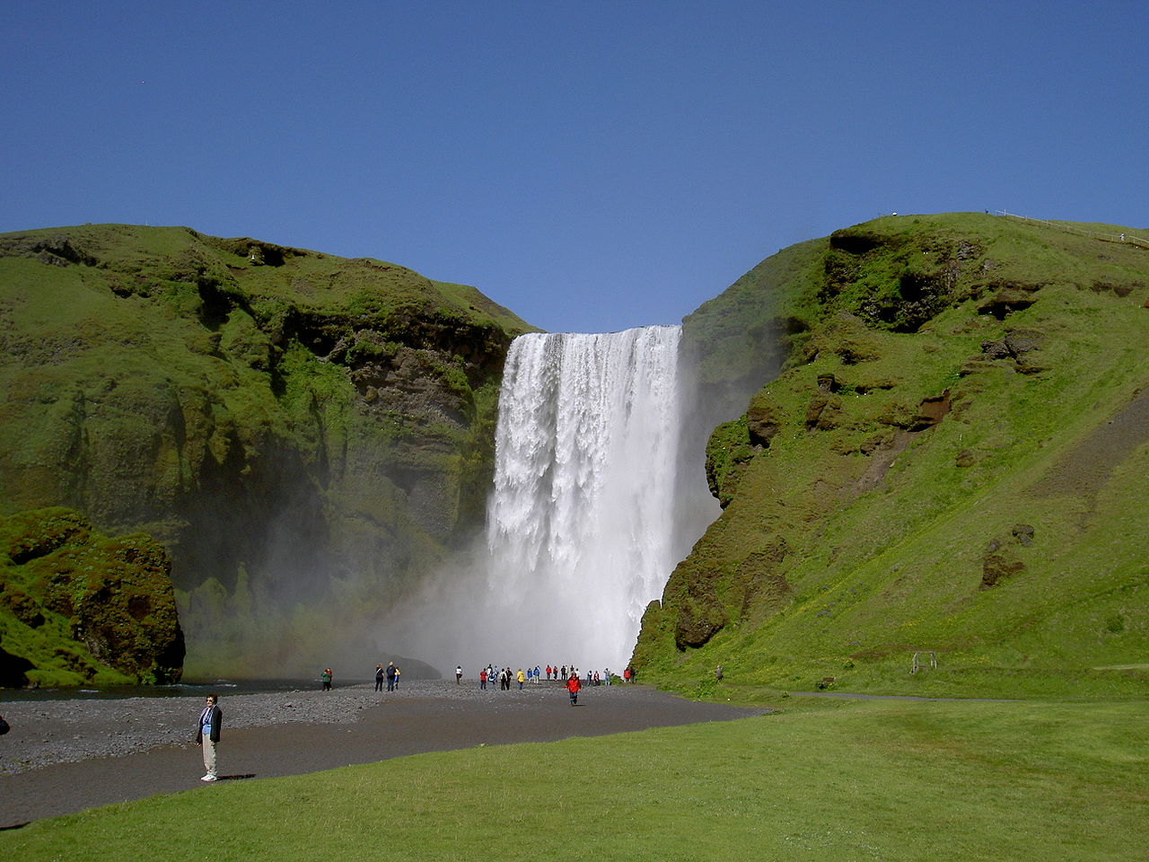
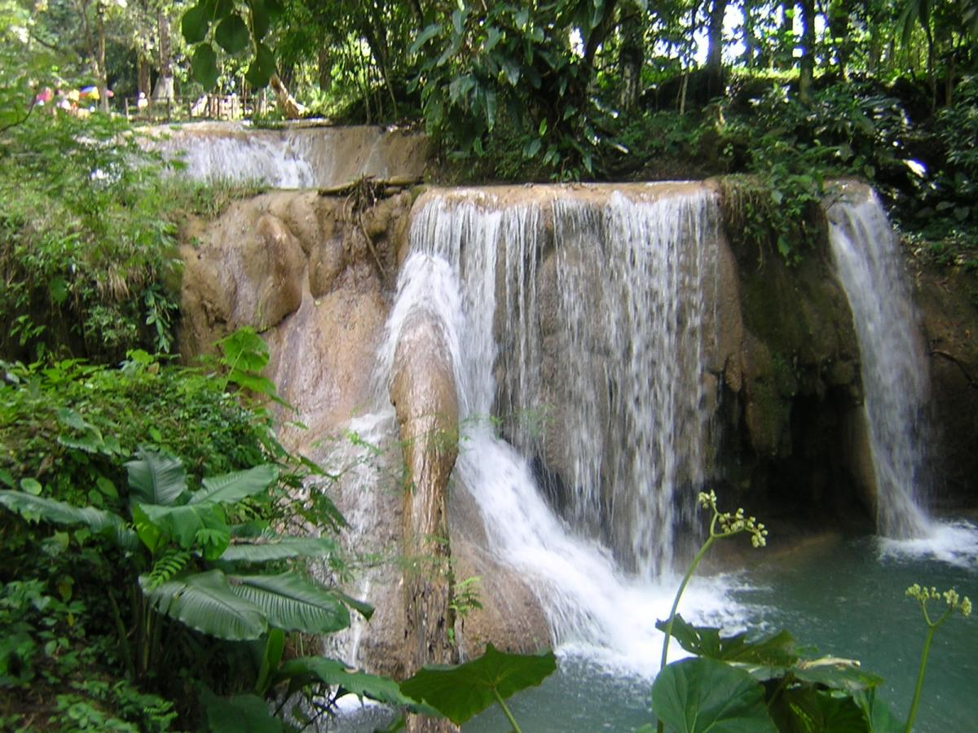
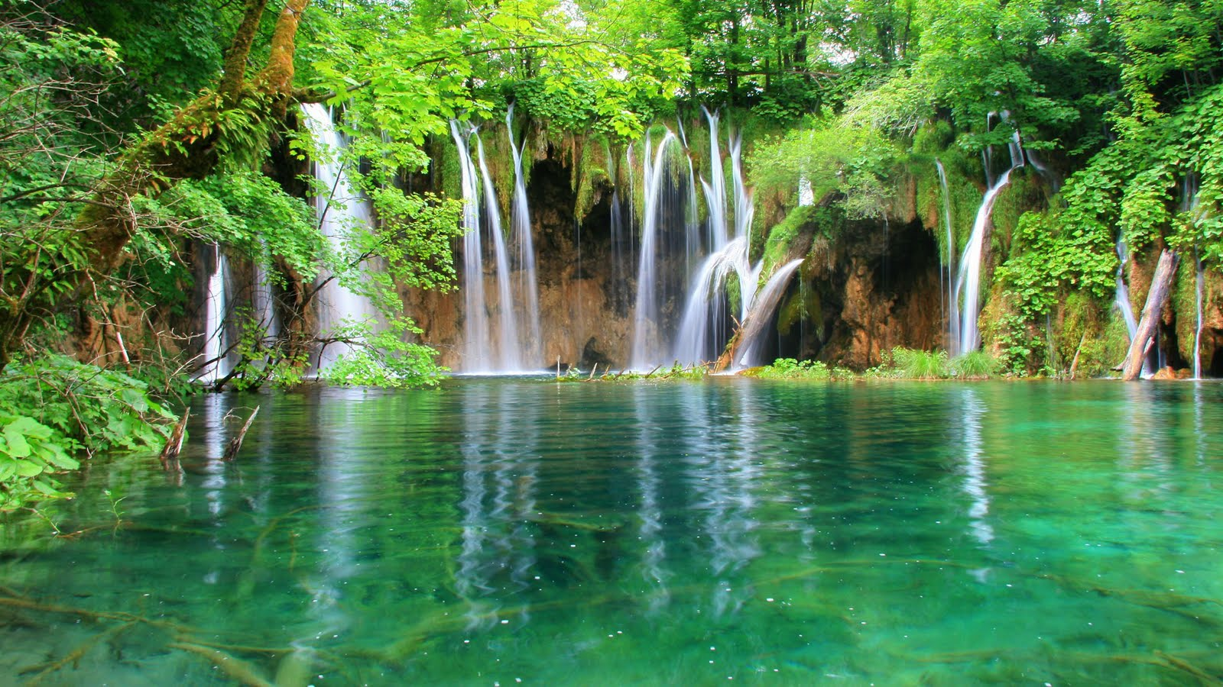
Nadie vino a esta vida con la misión de juntar dinero y comer de lo bueno y de lo mejor.

Slide 13
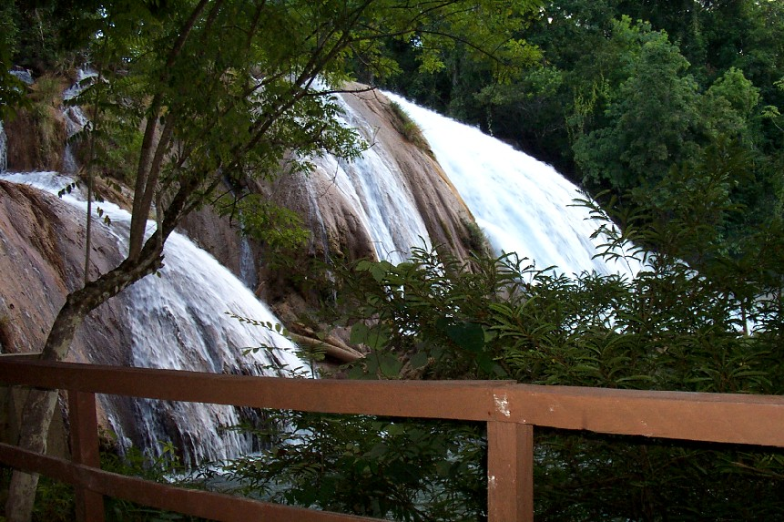
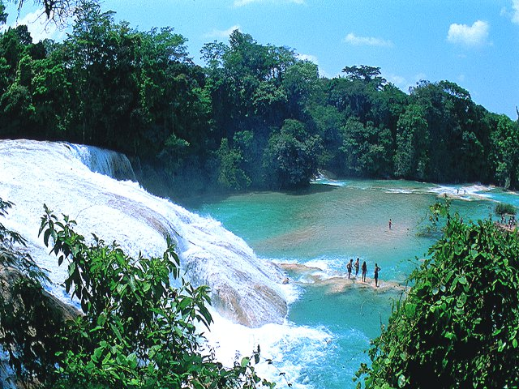
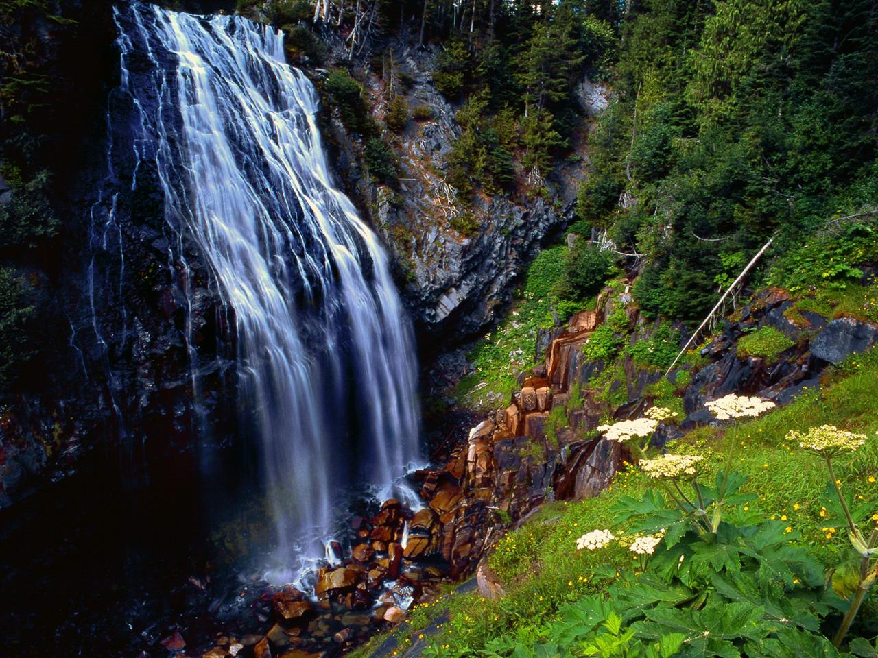
Ganar dinero y alimentarse es parte de la vida, pero no puede ser la razón de la vida.

Slide 14
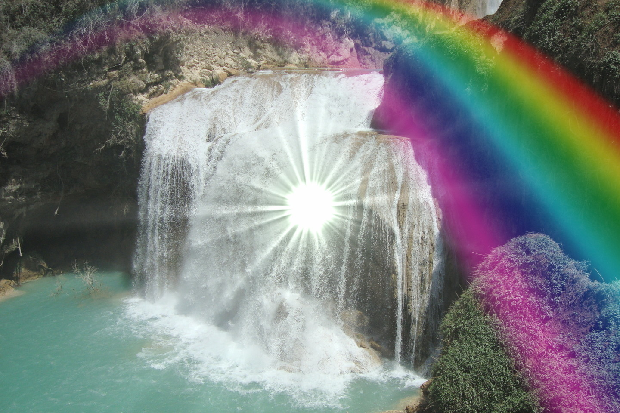
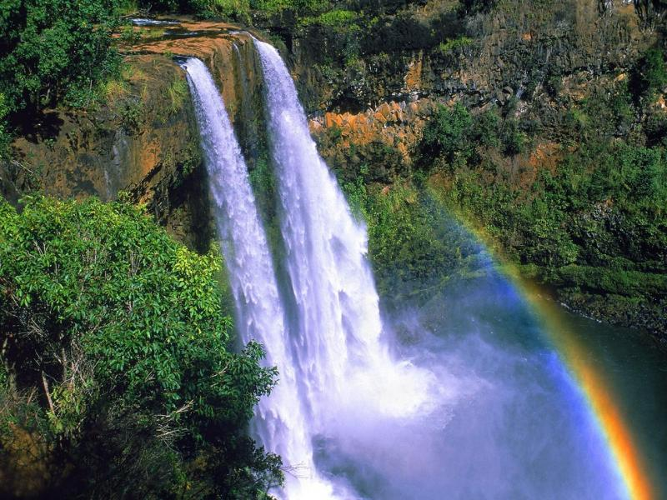
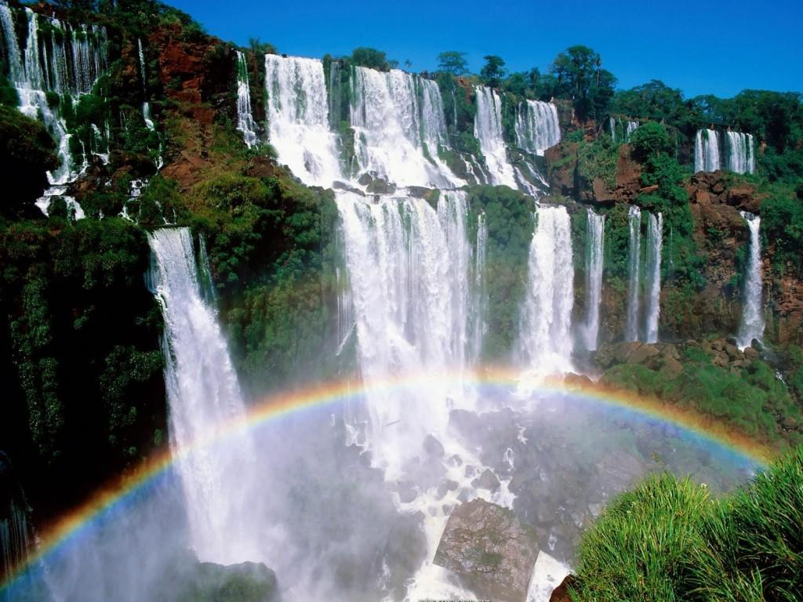
Tengo la certeza de que personas como Martin Luther King, Mahatma Ghandi, Nelson Mandela, Madre Teresa de Calcuta, Irmã Dulce, Betinho y tantas otras anónimas, que lucharon y luchan para
mejorar la vida de los más débiles y de los más pobres, no estaban
motivadas por la idea de ganar dinero.

Slide 15
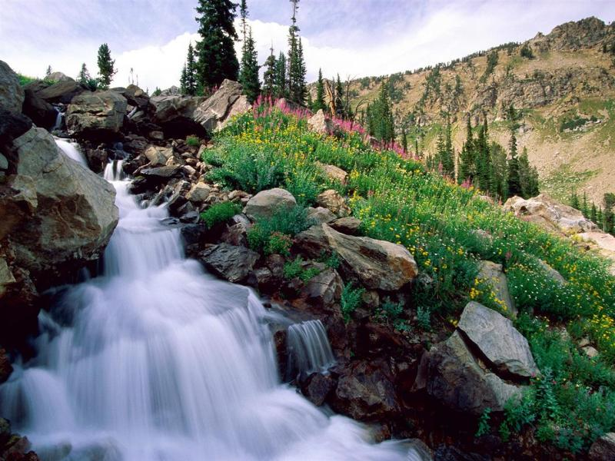
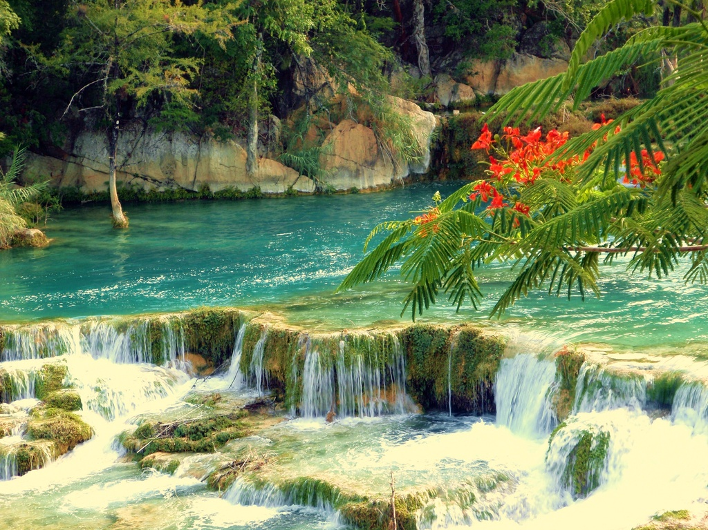
¿Qué mueve a esas personas generosas a trabajar diariamente, a no desistir nunca?

Slide 16
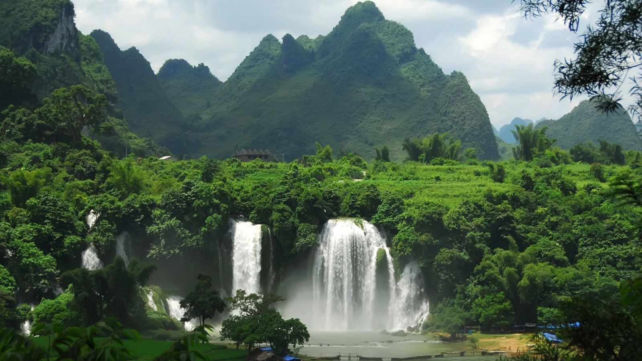
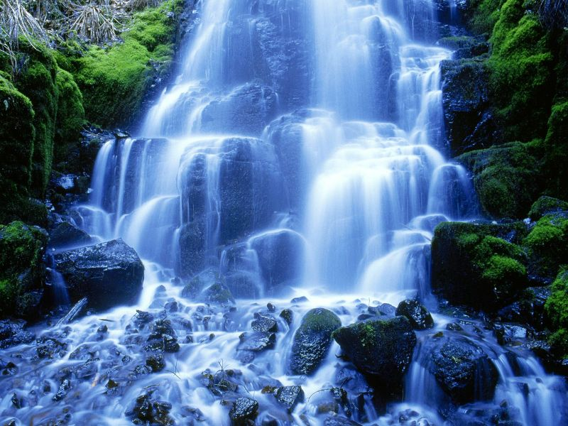
La respuesta es una sola:
la conciencia de su misión en esta vida.

Slide 17
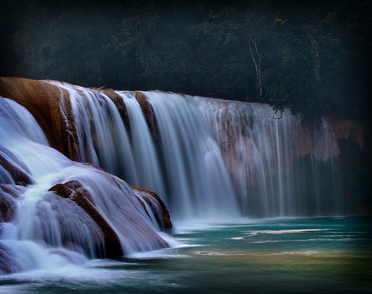
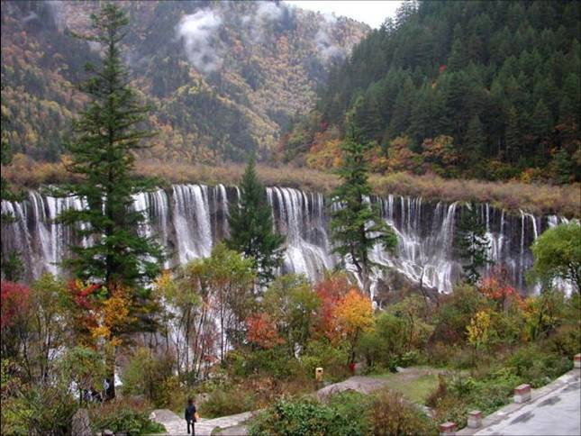
Cuando tienes conciencia de que a través de tu trabajo estás realizando tu misión, desenvuelves una fuerza extra, capaz de llevarte a la cima de la montaña más alta del Planeta.

Slide 18
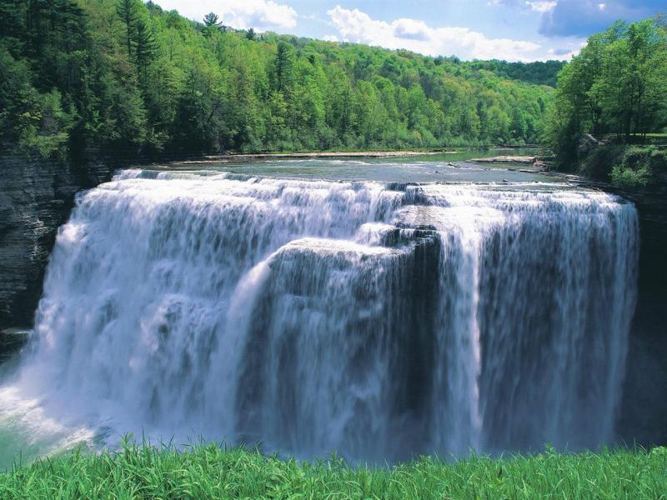
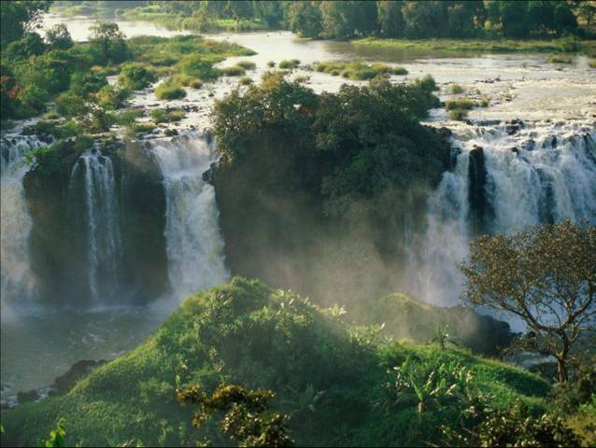
Infelizmente, mucha gente se pierde en este viaje y distorsiona
el sentido de su existencia pensando que acumular bienes materiales es el objetivo de la vida.

Slide 19
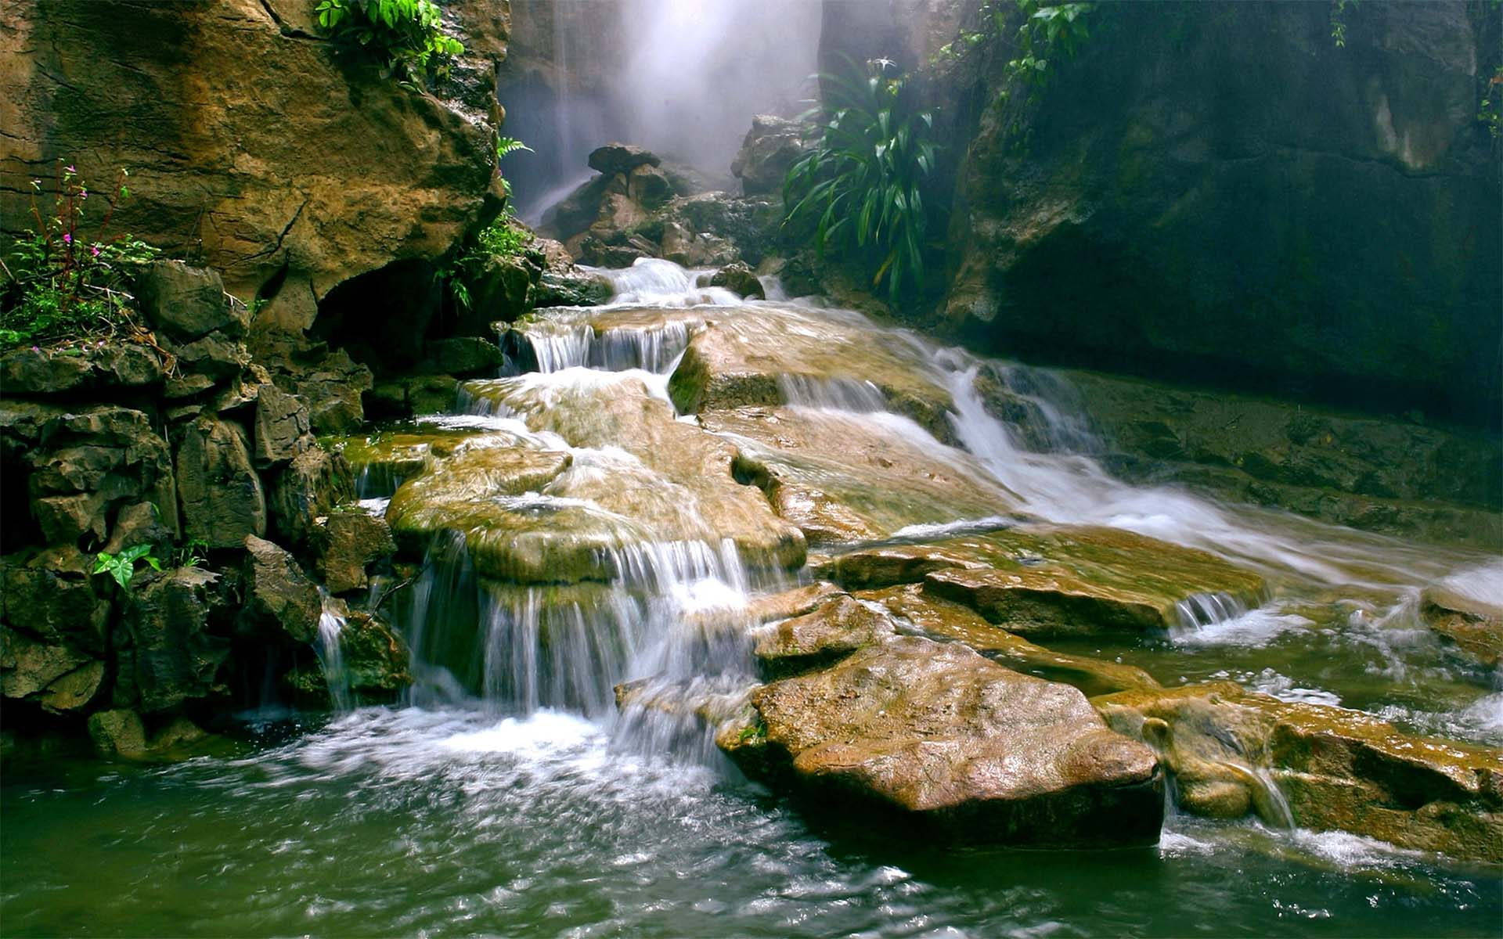
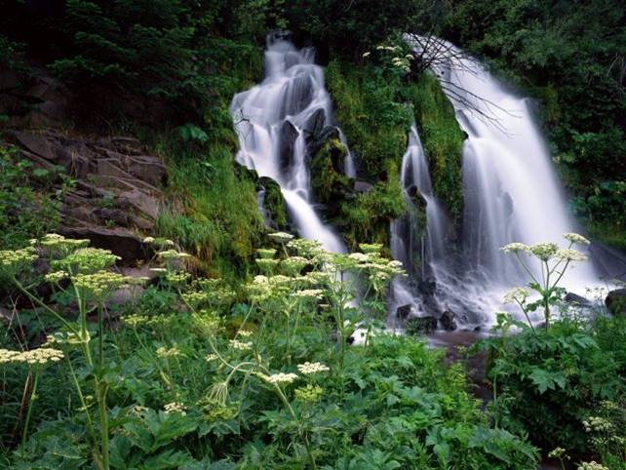
Y cuando llega al final del camino, percibe que sólo va poder llevarse de aquí, el bien que hizo a los demás.

Slide 20
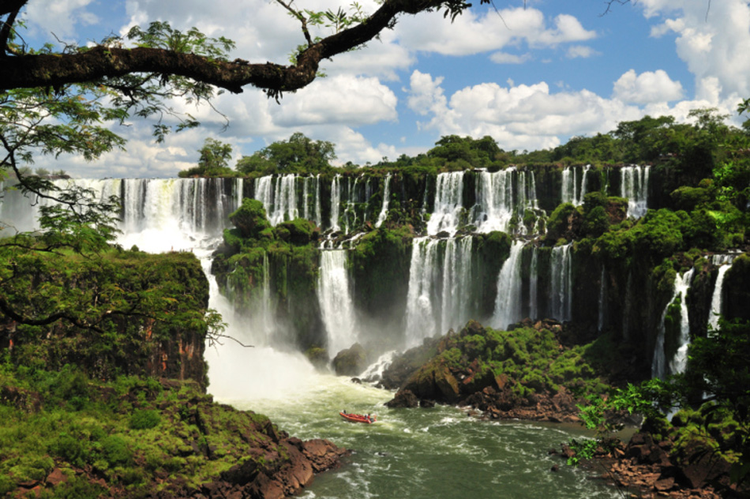
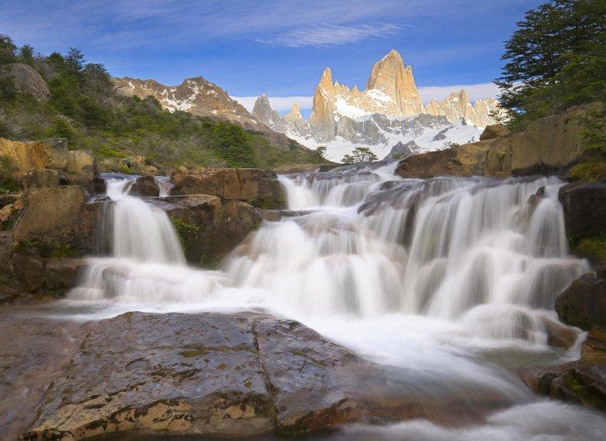
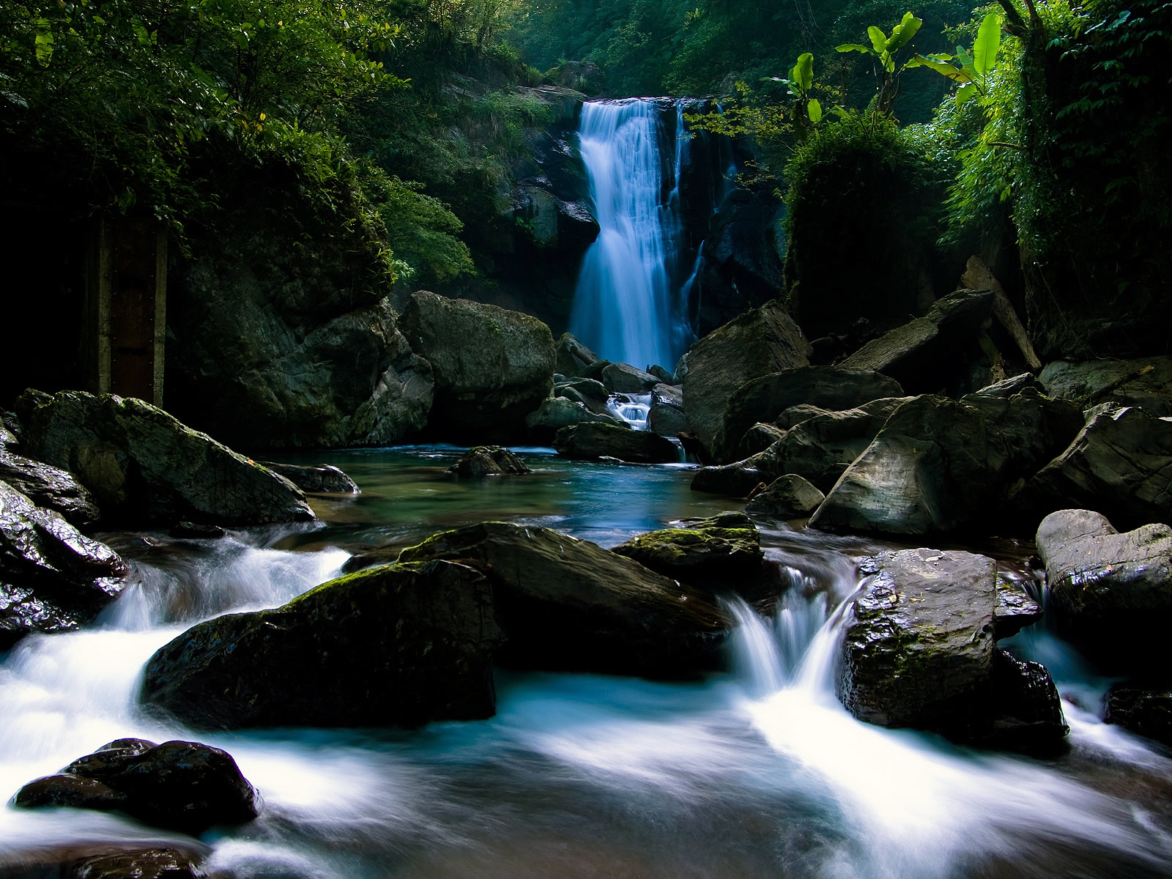
Si tienes angustia sin motivo aparente, está ahí un aviso para parar y reflexionar sobre tu estilo de vida.

Slide 21



Escucha a tu alma: ella tiene la orientación sobre cual es el
camino que debes seguir.

Slide 22



Slide 23

Diseño Helen
Imágenes ,Texto: Internet

Slide 24



Accede a la sección que desees desde aquí:
Propia Creación
De la Red
Dedicatorias | Fechas Especiales | Graciosos
Historia y Arte | Lugares | Musicales
Naturaleza y Ciencias | Política | Reflexión
Religiosos | Románticos | Salud
Dedicatorias | Fechas Especiales | Graciosos
Historia y Arte | Lugares | Musicales
Naturaleza y Ciencias | Política | Reflexión
Religiosos | Románticos | Salud
Si deseas recibir pps periódicamente en tu correo electrónico subscríbete aquí:

